Slide 1

Välkommen

Slide 2
Varför är bedrägeri en viktig fråga nu?
Totalt anmäldes 227 434 st bedrägeribrott 2024. Det är en minskning med tre procent jämfört med 2023. Samtidigt minskade också antalet polisanmälningar om bedrägeribrott något under fjolåret.
Anmälningarna om vishingbedrägerier, alltså bedrägerier över telefon, ökade något under fjolåret. Men brottsvinsterna därifrån, alltså de summor som personer angett att de blivit lurade på, minskade med 40 procent. Den troliga orsaken är de åtgärder som bland andra bankerna successivt har genomfört. Det handlar exempelvis om beloppsgränser i betalappen Swish samt en ökad övervakning av transaktioner.
Utöver detta har medvetenheten kring bedrägerier gradvis ökat.
Testa dig själv mot bedrägerier på sakerhetskollen.se och gör dig själv svårlurad på svarlurad.se.

Slide 3
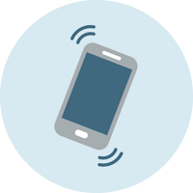

Vilka bedrägerimetoder ser vi vanligtvis?
Falska samtal (vishing)
Lägg på luren! Om du blir misstänksam under ett telefonsamtal, avsluta samtalet så tidigt som möjligt
Falska SMS (smishing)
Klicka aldrig på en länk eller fil som du inte
har bett om

Slide 4
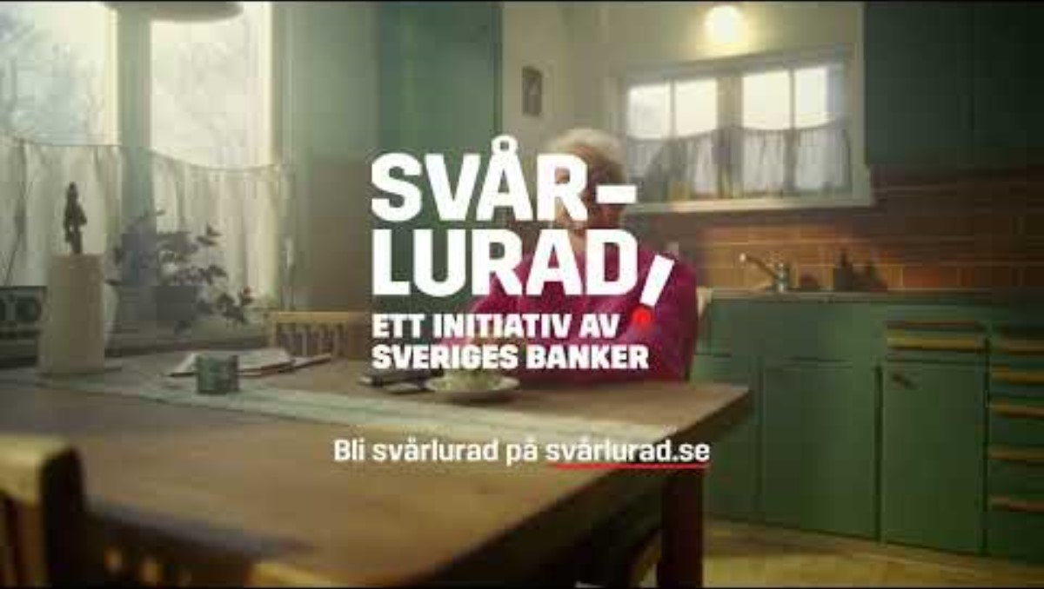
Film – Bli svårlurad
Notes:
Svårlurad! Kampanjfilm, telefonbedrägerier - YouTube

Slide 5
Oväntat hembesök (Fysisk vishing)
Fysisk vishing är en form av bedrägeri där kriminella först ringer/SMS:ar för att komma åt personlig information. Därefter besöker de personen i bostaden för att hämta upp eventuella värdesaker eller bankkort.
Informationen är ofta anpassad till den som tar emot samtalet. Detta innebär att uppringaren kan utge sig för att vara ifrån banken, Polisen, hemtjänst eller sjukvård.
Bedragaren kan alltså anta olika roller. De kan t ex informera om ett akut problem rörande personens ekonomi eller erbjuda hjälp genom att skicka personal till personen för att säkerställa konton eller värdeföremål.

Slide 6
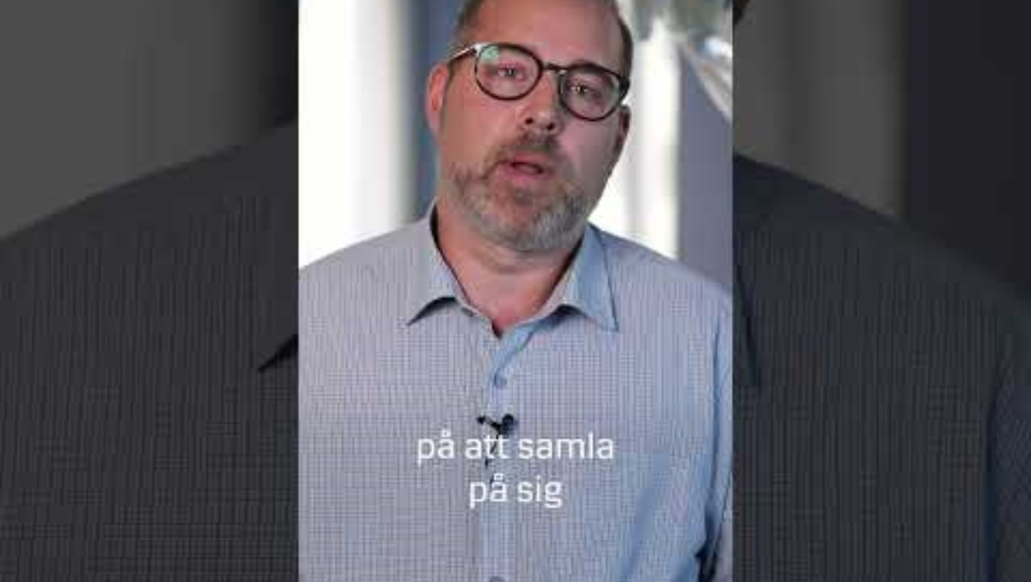
Film - Fysisk vishing
Notes:
Fysisk vishing - YouTube

Slide 7

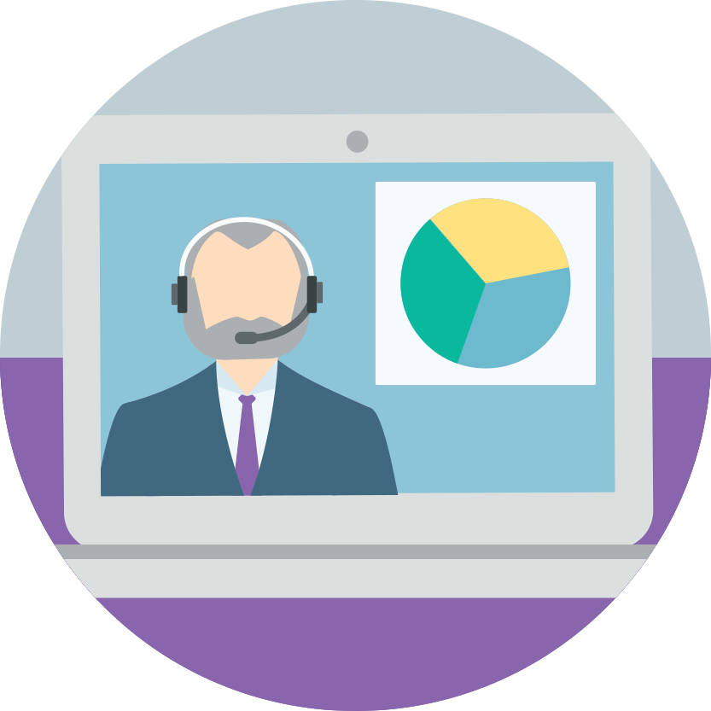
Vilka bedrägerimetoder ser vi vanligtvis?
Romansbedrägeri
Var uppmärksam om förfrågningar om pengar – även små belopp. Skicka aldrig pengar, kortuppgifter, kontouppgifter eller kopior av personliga dokument
Investeringsbedrägeri
Vill du börja investera bör du prata med ditt nätverk, vänner och bekanta så att du kan söka rätt råd

Slide 8
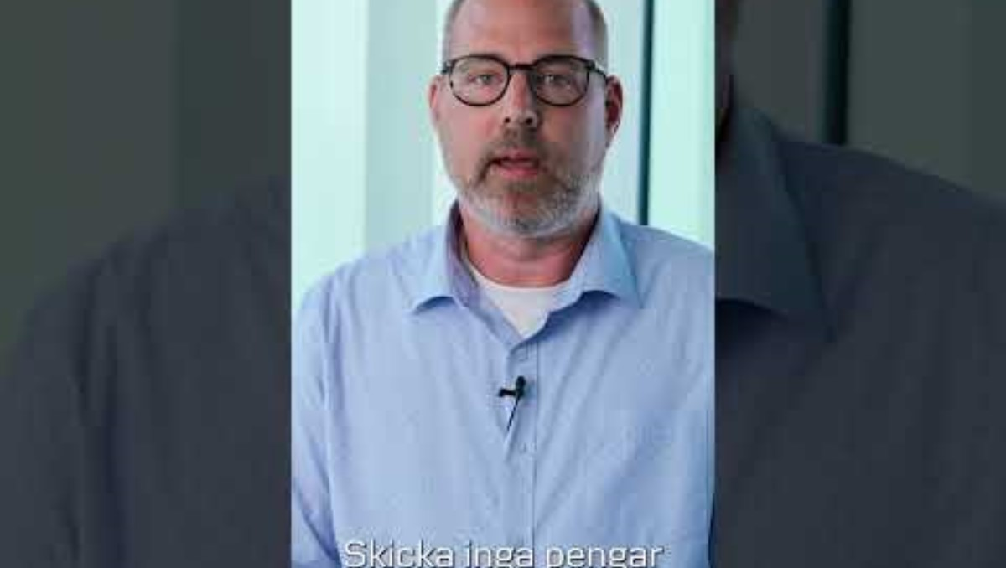
Film - Romansbedrägerier
Notes:
Sätt stopp för romansbedrägerier - YouTube

Slide 9
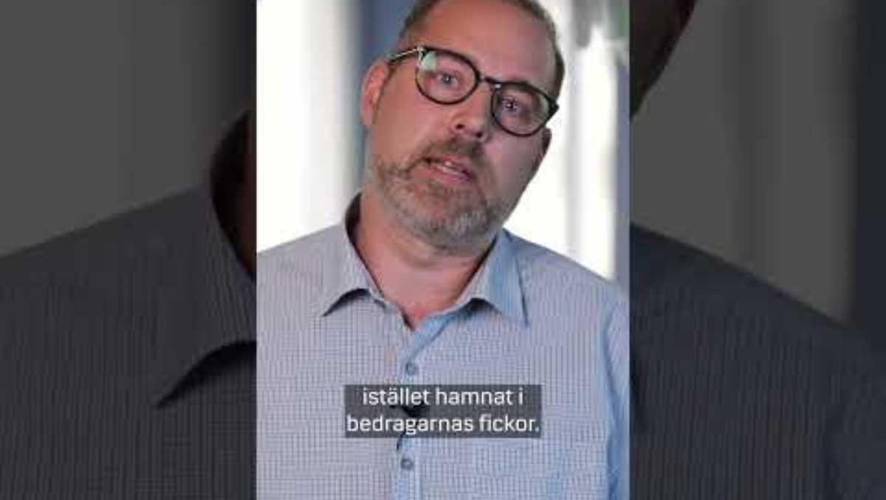
Film - Investeringsbedrägerier
Notes:
Se upp för investeringsbedrägerier - YouTube

Slide 10
Ytterligare modus
Kortbedrägeri
Ha alltid uppsikt över ditt kort och ha inte koden till kortet nedskriven.
Dela inte med dig av dina kortuppgifter
Du luras att hacka dig själv
Klicka inte på några länkar som du får i mejl eller popup-fönster och klistra inte in någon information

Slide 11
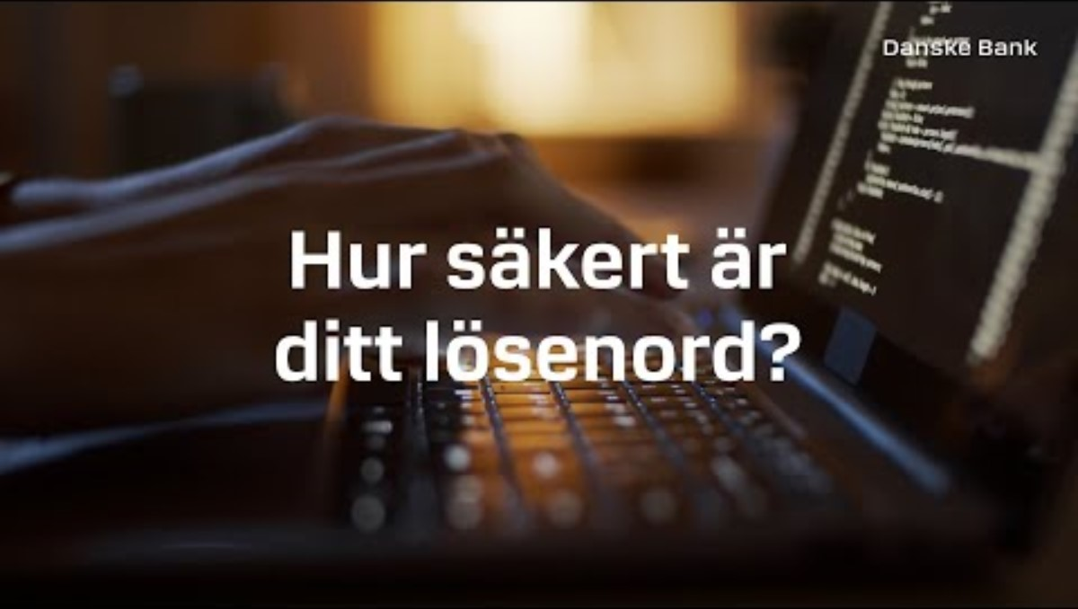
Film – Lösenord
Notes:
Hur säkert är ditt lösenord? - YouTube

Slide 12
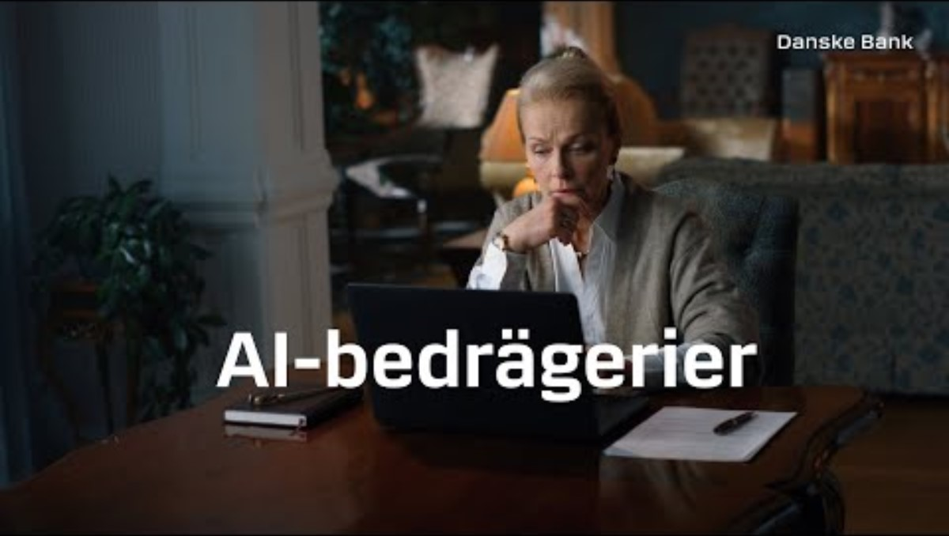
Film – AI-bedrägerier
Notes:
AI-bedrägerier - YouTube

Slide 13
Tecken på att det kan vara en bedragare som du har kontakt med
Du ska få hjälp att stoppa eventuella pågående bedrägerier på ditt konto eller kort
Du erbjuds hjälp att få ersättning för/retur av pengar som du har förlorat i en annan bluff mot en liten avgift
Du får information om att du har vunnit pengar eller ett annat pris
Du ska få teknisk support eller du får information om att din dator eller telefon har fått ett virus som de kan hjälpa dig att ta bort
Du erbjuds hjälp för att åtgärda en attack på din enhet genom att ladda ner en programvara eller app (som kan styra din skärm)
Någon låtsas vara en familjemedlem (oftast son/dotter) i ekonomisk knipa

Slide 14
Hur förhindrar vi fler bedrägerier tillsammans?
Din bank, polisen eller annan betrodd myndighet kommer aldrig att be dig att dela BankID-information och lösenord, inte heller överföra pengar till andra konton eller begära kontroll över din dator eller mobila enhet
Rådfråga dina vänner om du är osäker
1
Ta tid på dig och fatta aldrig förhastade beslut
Öppna aldrig länkar eller filer i ett SMS eller
e-postmeddelande som du inte har bett om eller som kommer oväntat.
2
Lyssna på din magkänsla. Låter det för bra för att vara sant?
Då är det säkert så.
Läs alltid texten i BankID-appen (eller signeringstexten på skärmen om du använder bankdosa) en extra gång innan du bekräftar. Om du fortfarande är osäker på äktheten, kontakta avsändaren av meddelandet. Tänk på att BankID är en digital legitimation.
3

Slide 15
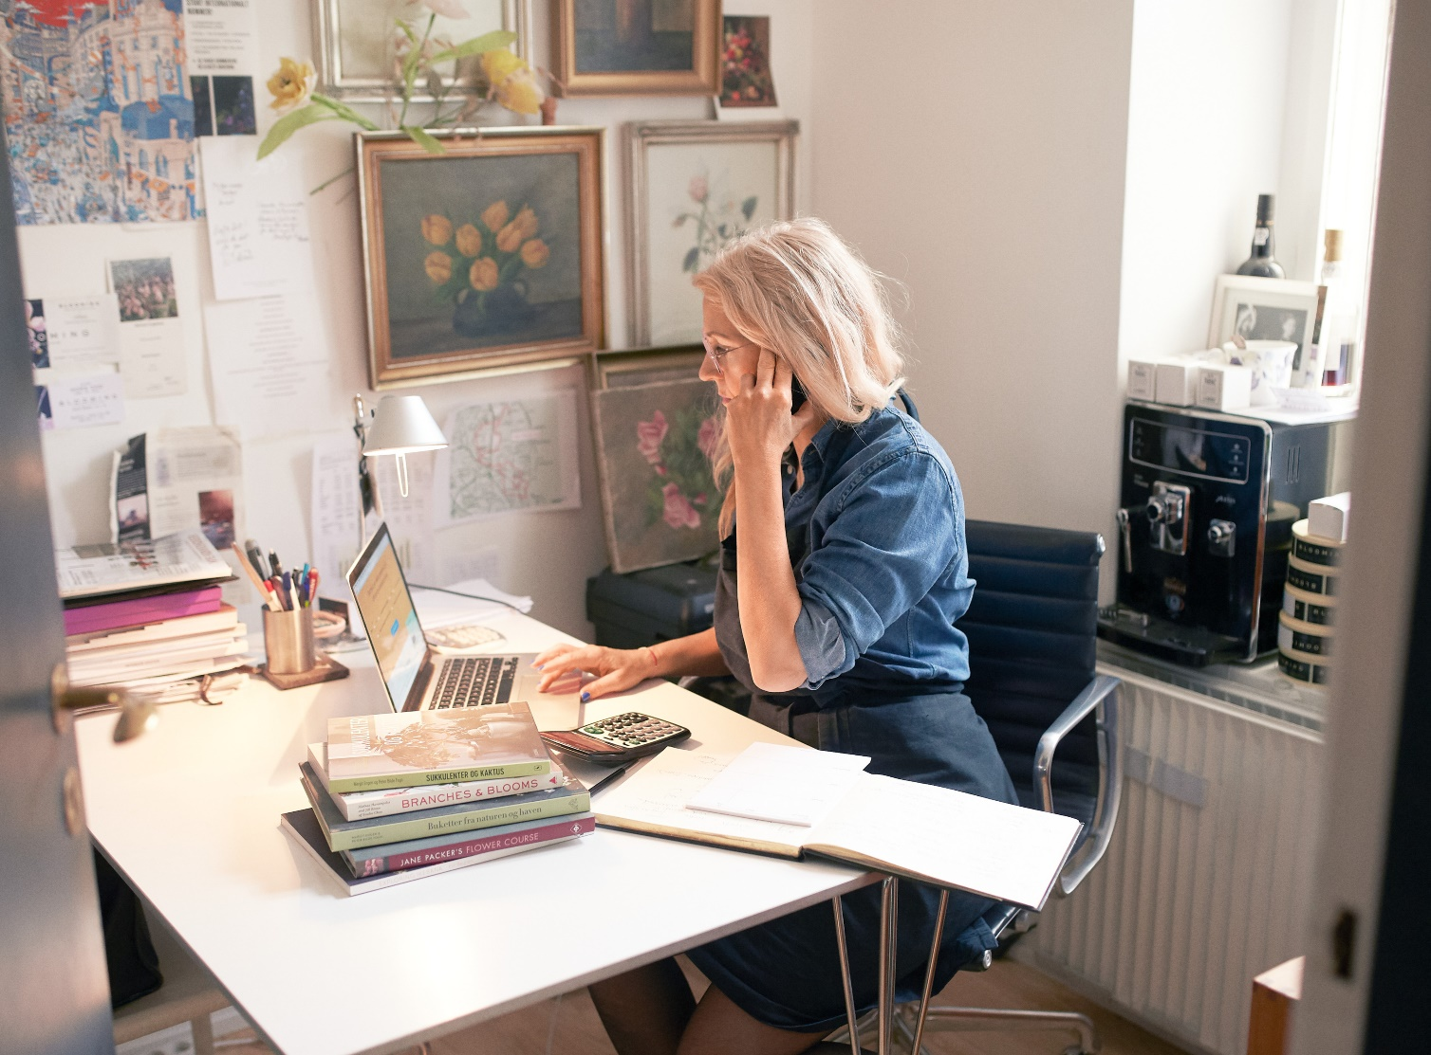
Scenario 1
Samtal från banken
Mona får ett samtal medan hon är i mataffären. Hon tillfrågas om hon håller på att överföra 70 000 SEK. Det gör hon inte, men den trevliga bankmannen kan hjälpa henne att stoppa transaktionen på ett ögonblick om hon bara låter
honom ta över.

Slide 16
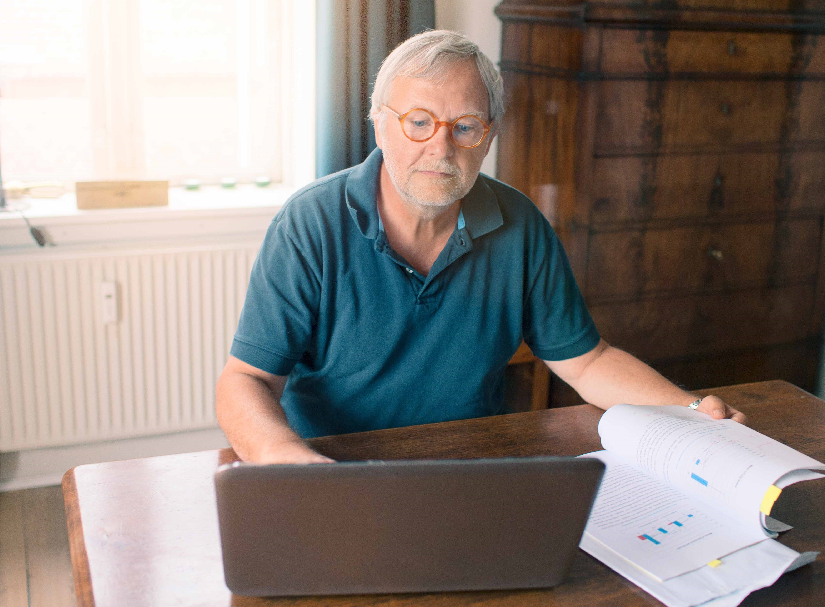
Scenario 2
Samtal om investeringserbjudanden
Marianne och Lars har länge letat efter investeringsmöjligheter på nätet och en dag blir de kontaktade av en investeringsrådgivare som kan lova garanterad avkastning.

Slide 17
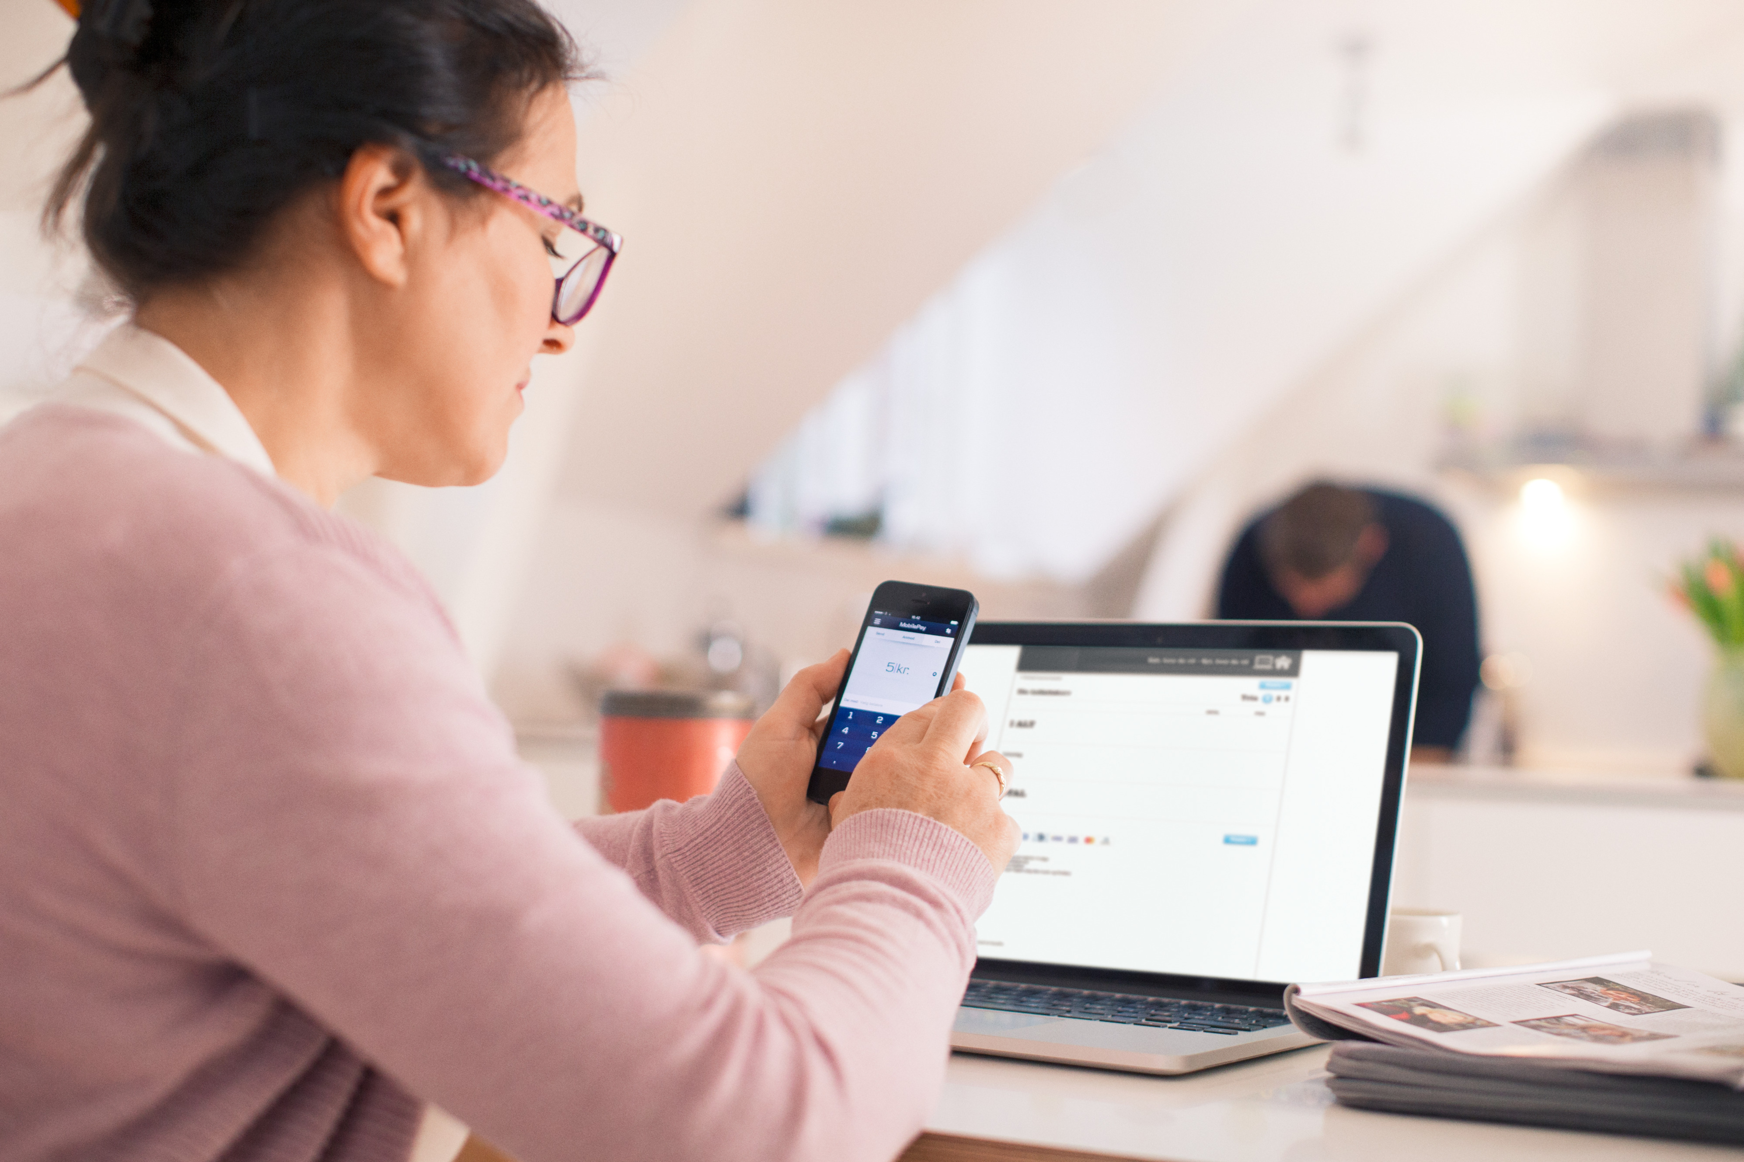
Scenario 3
SMS ifrån okänt nummer
Gunilla får ett SMS ifrån ett okänt nummer där avsändaren skriver att det är hennes son som har bytt telefonnummer och behöver hjälp med att betala en faktura.

Slide 18
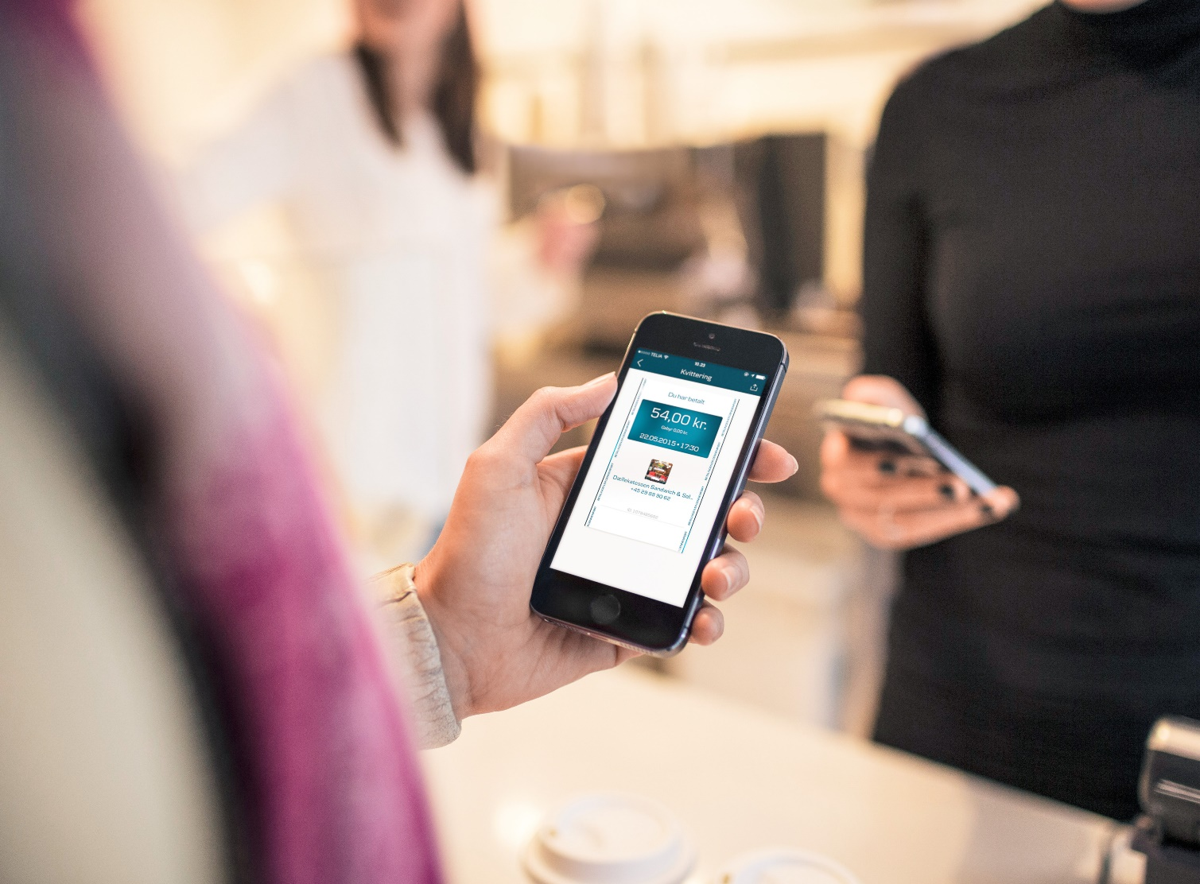
Scenario 4
SMS från BankID
Kenneth har fått ett SMS om att hans BankID kommer att stängas av om han inte verifierar sin åtkomst via länken i SMS:et.

Slide 19
Sammanfattningsvis
Använd inte din bankdosa eller ditt BankID på uppmaning av någon okänd.
Lämna inte ut koder eller andra känsliga uppgifter till någon. Någonsin!
Inga seriösa banker, myndigheter eller företag ringer upp dig och ber dig att signera med BankID eller bankdosa.
Ring inte tillbaka på nummer du fått i SMS. Sök istället själv fram numret.
Var sunt misstänksam och källkritisk.
Låter det för bra för att vara sant – Då är det oftast så!
Fråga någon du litar på om du är minsta osäker.
Ha koll på dina konton.
Kontakta din bank och Polisen om du misstänker brott.
Lägg på luren vid minsta misstanke!

Slide 20

Tack för idag – Och glöm inte att göra er svårlurade!

